Slide 1


Word Sense Disambiguation Supervised & Semi-Supervised Learning
Alifa Nur Azzami (1301154494)
Briananda Adianti C (1301154674)
Nabila Annisa P (1301150443)

Slide 2
Outline
WSD Supervised Learning
Contoh WSD Supervised Learning dengan Naive Bayes
WSD Semi-Supervised Learning

Slide 3
Word Sense Disambiguation
adalah proses melakukan identifikasi yang akurat dari kata - kata polysemous (kata bermakna majemuk) yang diberikan dalam suatu konteks.

Slide 4
WSD Supervised Learning
1
Training Corpus
2
Klasifikasi

Slide 5
WSD Supervised Learning
Input:
berupa sebuah kata polysemous (w) dalam dokumen
kelas klasifikasi (c)
data training (m) yang sudah diberi label dalam dokumen
Output:
kata polysemous (w) yang sudah ter-klasifikasi dengan kelasnya (c)

Slide 6
WSD Supervised Learning
Metode dalam WSD Supervised Learning dapat pula menggunakan metode klasifikasi, seperti:
Naive bayes
Logistic Regression
Neural Network
Support-vector Machine
k-Nearest Neighbor

Slide 7
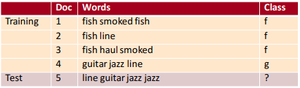
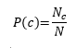
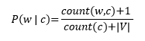
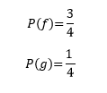
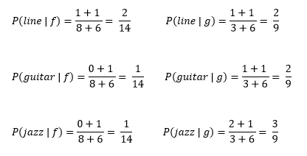
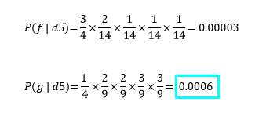
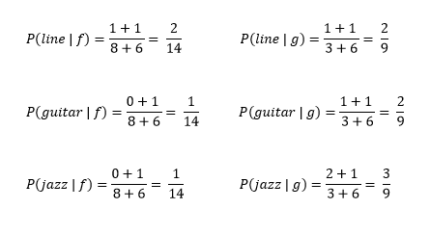
Naive Bayes pada WSD
P (c) : probabilitas suatu kelas
P(w|c) : probabilitas suatu kata (w) terhadap kelas c
Probabilitas kelas f & g :
Probabilitas Kata terhadap Kelas :
Probabilitas kelas f &g terhadap dokumen testing :

Slide 8
WSD Semi-Supervised Learning
Masalah: Ketika kata yang akan digunakan tidak memiliki data training yang banyak. Dan jika terpaku pada kamus maka memakan sumber daya yang besar.
1
2
Solusi: Bootsraping

Slide 9
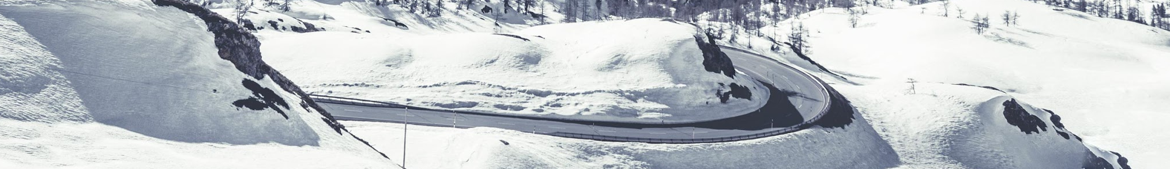
WSD Semi-Supervised Learning
Bootstraping merupakan salah satu cara untuk mendapatkan kesimpulan hasil kata dengan tanpa bantuan kamus, dan sebagainya

Slide 11
Tujuan project
Masukkan teks Anda di sini Masukkan teks Anda di sini Masukkan teks Anda di sini Masukkan teks Anda di sini Masukkan teks Anda di sini.

Slide 12
Memahami pasar

Slide 13


Tren pasar
01
Masukkan teks Anda di sini Masukkan teks Anda di sini Masukkan teks Anda di sini Masukkan teks Anda di sini. Masukkan teks Anda di sini Masukkan teks Anda di sini.
Implikasi Klien:
Masukkan teks Anda di sini Masukkan teks Anda di sini Masukkan teks Anda di sini Masukkan teks Anda di sini Masukkan teks Anda di sini Masukkan teks Anda di sini Masukkan teks Anda di sini Masukkan teks Anda di sini.
TIPS CEPAT
Cobalah mengklik kanan pada foto dan gunakan "Ganti Foto" untuk menampilkan foto Anda sendiri.

Slide 14

Tren pasar
02
Masukkan teks Anda di sini Masukkan teks Anda di sini Masukkan teks Anda di sini Masukkan teks Anda di sini. Masukkan teks Anda di sini Masukkan teks Anda di sini.
Implikasi Klien:
Masukkan teks Anda di sini Masukkan teks Anda di sini Masukkan teks Anda di sini Masukkan teks Anda di sini Masukkan teks Anda di sini Masukkan teks Anda di sini Masukkan teks Anda di sini Masukkan teks Anda di sini.

Slide 15
Analisis tren
Masukkan teks Anda di sini Masukkan teks Anda di sini Masukkan teks Anda di sini Masukkan teks Anda di sini Masukkan teks Anda di sini Masukkan teks Anda di sini Masukkan teks Anda di sini Masukkan teks Anda di sini Masukkan teks Anda di sini Masukkan teks Anda di sini Masukkan teks Anda di sini Masukkan teks Anda di sini.
100
80
60
40
20
0
Jan
Feb
Mar
Apr
Mei
Jun
Jul
Agt
Sept
Okt
Nov
Des
Tren 01
Tren 02

Slide 16
Masukkan teks Anda di sini Masukkan teks Anda di sini Masukkan teks Anda di sini Masukkan teks Anda di sini Masukkan teks Anda di sini Masukkan teks Anda di sini Masukkan teks Anda di sini Masukkan teks Anda di sini Masukkan teks Anda di sini Masukkan teks Anda di sini Masukkan teks Anda di sini Masukkan teks Anda di sini Masukkan teks Anda di sini Masukkan teks Anda di sini.
Tren 01
75%
Masukkan teks Anda di sini Masukkan teks Anda di sini Masukkan teks Anda di sini.
Tren 02
53%
Masukkan teks Anda di sini Masukkan teks Anda di sini Masukkan teks Anda di sini.

Slide 17



Target audiens
Masukkan teks Anda di sini Masukkan teks Anda di sini Masukkan teks Anda di sini Masukkan teks Anda di sini Masukkan teks Anda di sini Masukkan teks Anda di sini Masukkan teks Anda di sini.
01 | Masukkan teks Anda di sini
02 | Masukkan teks Anda di sini Masukkan teks Anda di sini
03 | Masukkan teks Anda di sini Masukkan teks Anda di sini
04 | Masukkan teks Anda di sini Masukkan teks Anda di sini
05 | Masukkan teks Anda di sini

Slide 18
Usulan solusi
Masukkan teks Anda di sini Masukkan teks Anda di sini Masukkan teks Anda di sini Masukkan teks Anda di sini Masukkan teks Anda di sini.

Slide 19

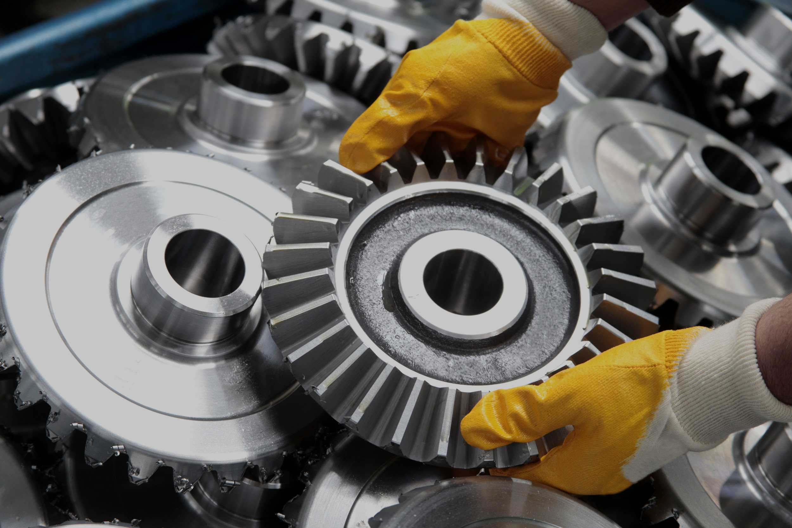

Proses
Masukkan teks Anda di sini
Masukkan teks Anda di sini
Masukkan teks Anda di sini
01
03
Masukkan teks Anda di sini Masukkan teks Anda di sini Masukkan teks Anda di sini Masukkan teks Anda di sini.
02
Masukkan teks Anda di sini Masukkan teks Anda di sini Masukkan teks Anda di sini Masukkan teks Anda di sini.
Masukkan teks Anda di sini Masukkan teks Anda di sini Masukkan teks Anda di sini Masukkan teks Anda di sini.

Slide 20
Hasil kerja
Masukkan teks Anda di sini Masukkan teks Anda di sini Masukkan teks Anda di sini Masukkan teks Anda di sini Masukkan teks Anda di sini Masukkan teks Anda di sini Masukkan teks Anda di sini Masukkan teks Anda di sini Masukkan teks Anda di sini Masukkan teks Anda di sini Masukkan teks Anda di sini Masukkan teks Anda di sini.
Masukkan teks Anda di sini
Masukkan teks Anda di sini
Masukkan teks Anda di sini
45K
690K
100K
Masukkan teks Anda di sini Masukkan teks Anda di sini
Masukkan teks Anda di sini Masukkan teks Anda di sini
Masukkan teks Anda di sini Masukkan teks Anda di sini Masukkan teks Anda di sini

Slide 21
Visi
Masukkan teks Anda di sini
Masukkan teks Anda di sini
Masukkan teks Anda di sini
Masukkan teks Anda di sini
Masukkan teks Anda di sini
Masukkan teks Anda di sini Masukkan teks Anda di sini Masukkan teks Anda di sini Masukkan teks Anda di sini Masukkan teks Anda di sini.
Masukkan teks Anda di sini Masukkan teks Anda di sini Masukkan teks Anda di sini Masukkan teks Anda di sini Masukkan teks Anda di sini.
Masukkan teks Anda di sini Masukkan teks Anda di sini Masukkan teks Anda di sini Masukkan teks Anda di sini Masukkan teks Anda di sini.
20XX
20XX
20XX
20XX
20XX
Masukkan teks Anda di sini Masukkan teks Anda di sini Masukkan teks Anda di sini Masukkan teks Anda di sini Masukkan teks Anda di sini.
Masukkan teks Anda di sini Masukkan teks Anda di sini Masukkan teks Anda di sini Masukkan teks Anda di sini Masukkan teks Anda di sini.

Slide 22
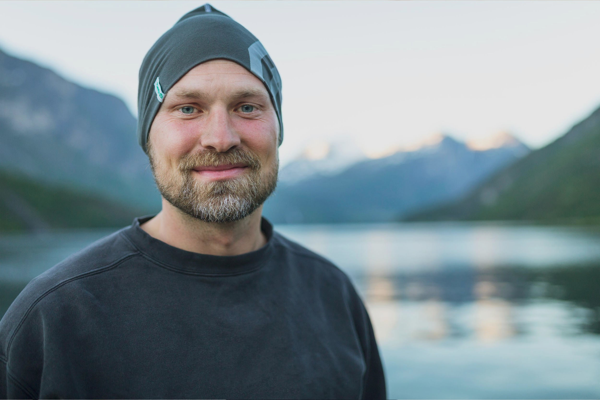
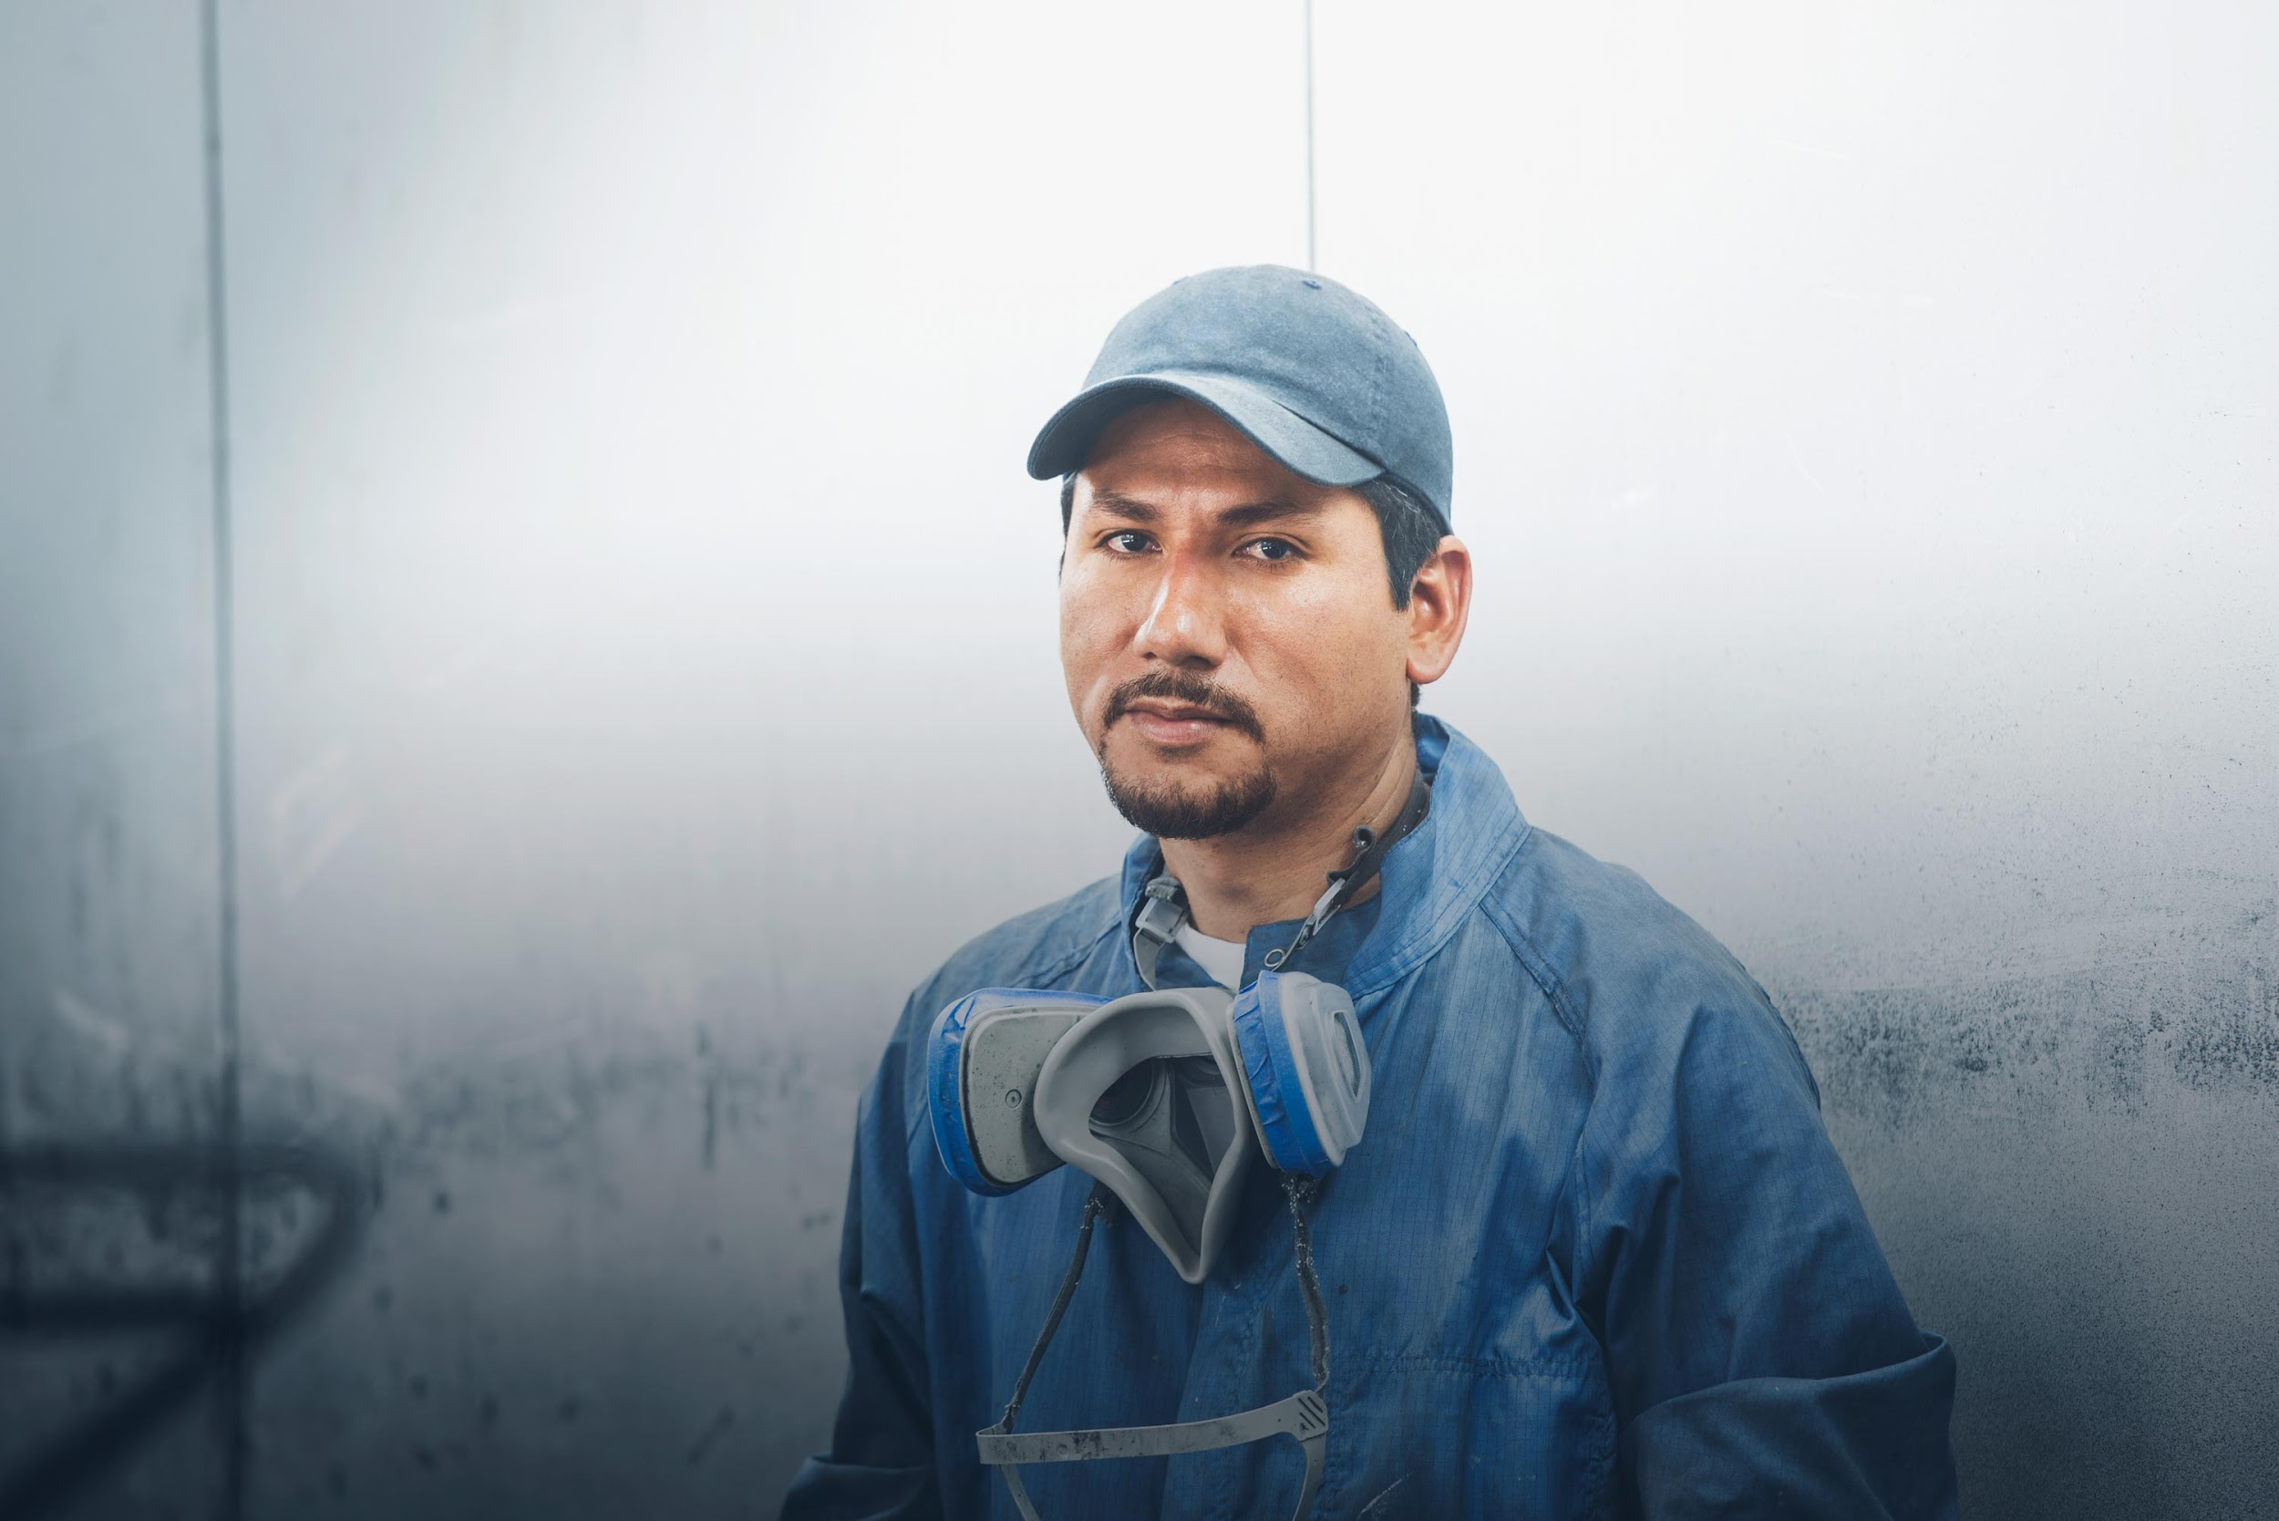

Tim
Masukkan teks Anda di sini Masukkan teks Anda di sini Masukkan teks Anda di sini Masukkan teks Anda di sini. Masukkan teks Anda di sini Masukkan teks Anda di sini.
CEO
CFO
Direktur Penjualan
Nama Orang
Nama Orang
Nama Orang

Slide 23
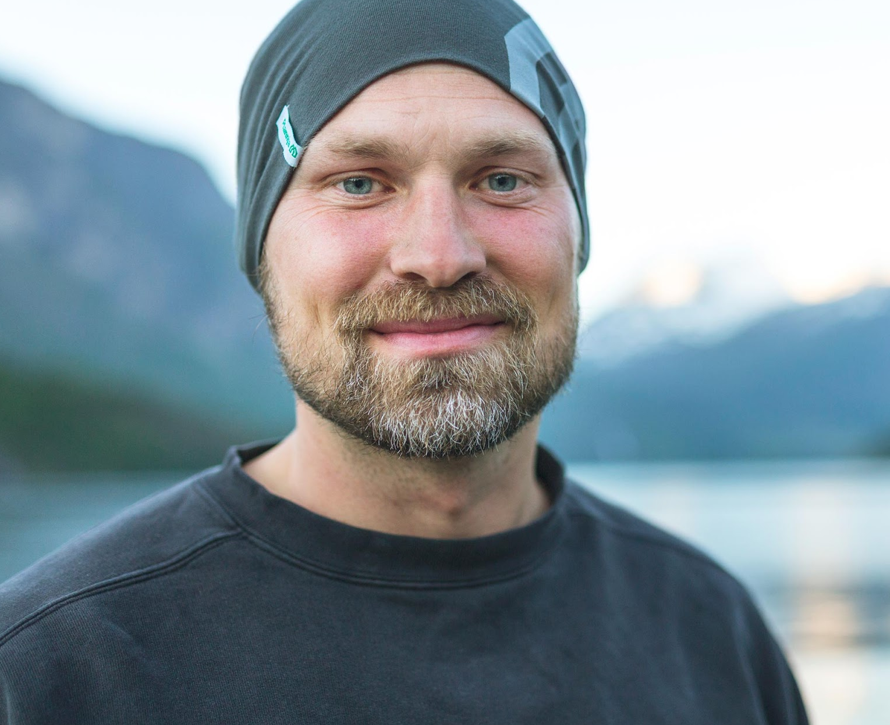
Nama Orang
CEO
Masukkan teks Anda di sini Masukkan teks Anda di sini Masukkan teks Anda di sini Masukkan teks Anda di sini Masukkan teks Anda di sini Masukkan teks Anda di sini.
Keterampilan A
90%
Keterampilan B
85%
Keterampilan C
83%
Keterampilan D
65%

Slide 24
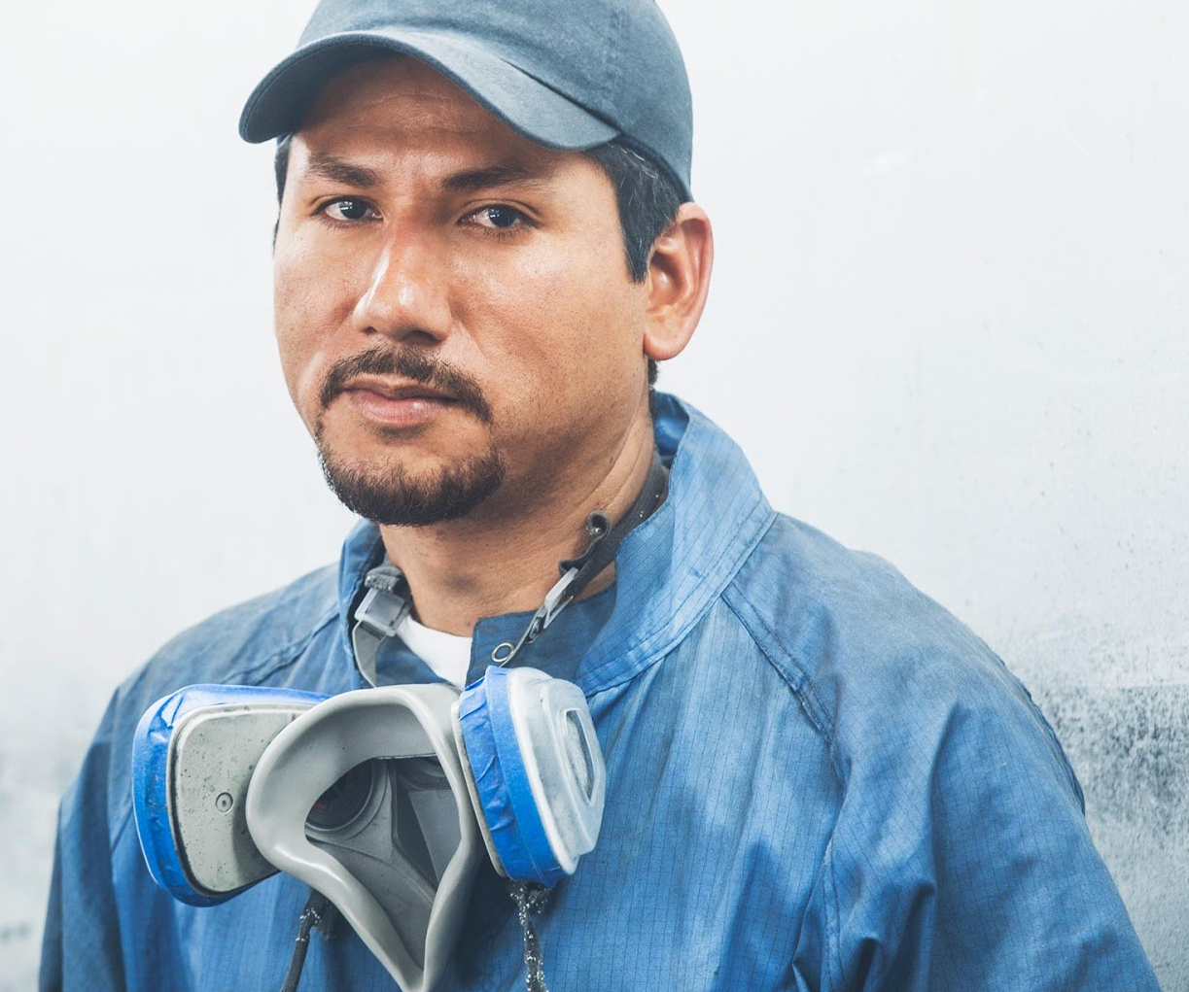
Nama Orang
CFO
Masukkan teks Anda di sini Masukkan teks Anda di sini Masukkan teks Anda di sini Masukkan teks Anda di sini Masukkan teks Anda di sini Masukkan teks Anda di sini.
Keterampilan A
90%
Keterampilan B
85%
Keterampilan C
83%
Keterampilan D
65%

Slide 25

Nama Orang
Direktur Penjualan
Masukkan teks Anda di sini Masukkan teks Anda di sini Masukkan teks Anda di sini Masukkan teks Anda di sini Masukkan teks Anda di sini Masukkan teks Anda di sini.
Keterampilan A
90%
Keterampilan B
85%
Keterampilan C
83%
Keterampilan D
65%

Slide 26
Terima kasih.

